Slide 1
НОВЫЕ ДАННЫЕ О МАГМАТИЗМЕ НЁНОКСКОГО ПОЛЯ И ПЕРСПЕКТИВАХ АЛМАЗОНОСНОСТИ ОНЕЖСКОГО ПОЛУОСТРОВА (Архангельская алмазоносная провинция)

Slide 5
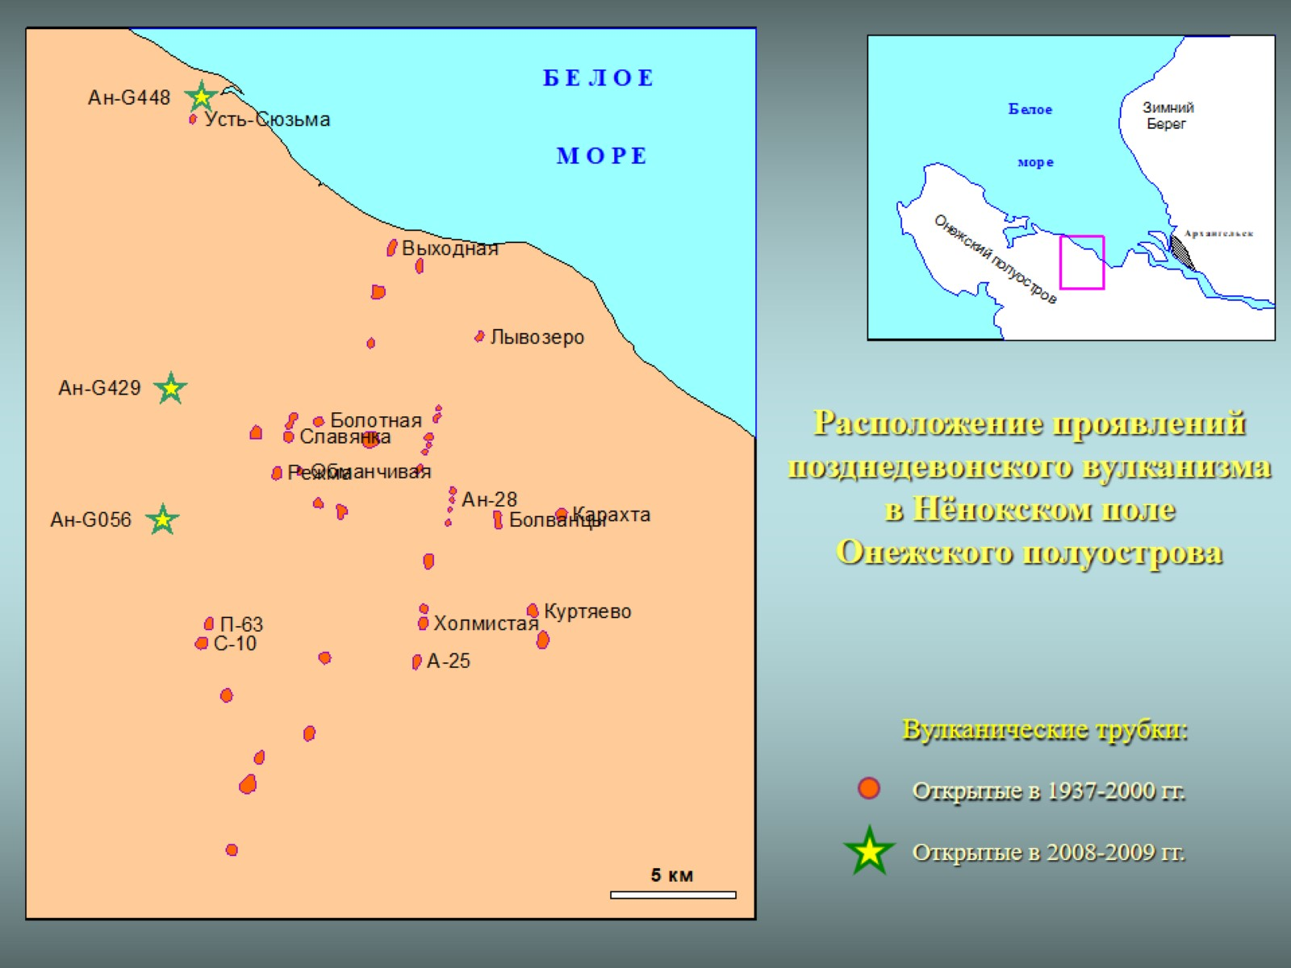

Slide 30
